Slide 1
Презентация мини – мастерской по изготовлению изделий из гипса
Автор: Даминева Аниса Зиннуровна, воспитатель коррекционной школы – интерната VI вида МАУО «Надежда»

Slide 2
Представление
Наши воспитанники – это дети, у которых, помимо двигательных нарушений различной степени тяжести, отмечаются нарушения интеллекта, речи, зрения и другие.
Основная задача любого коррекционного учреждения – социализация воспитанников, подготовка их к самостоятельной жизни. Многолетний педагогический опыт работы показывает, что дети, приученные к труду, лучше адаптируются в жизни. Поэтому одной из основных задач воспитательной работы для меня стало приобщение детей к разным видам трудовой деятельности (самообслуживание, хозяйственно – бытовой труд, творческая деятельность).
Особо остро перед нашими воспитанниками встает проблема выбора профессии и рода деятельности после окончания школы. К сожалению, немногие из выпускников могут трудоустроиться в дальнейшем. Учитывая это, приходилось искать новые формы трудовой деятельности с детьми, учитывать способности и возможности каждого отдельно взятого ученика. В ходе поисков и родилась идея о создании в классе мини – мастерской по изготовлению гипсовых изделий. Работа дала положительные результаты: новое занятие увлекло детей, наши изделия оказались востребованы. И главное, эта форма работы позволила ученикам сделать выводы: всегда можно найти дело по душе, зарабатывать можно и надомным трудом.

Slide 3
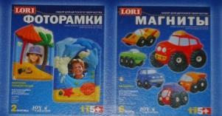
Вводное занятие
1. Что необходимо знать о гипсе?
Гипс –это природный материал.
Порошок белого или серого цвета.
Без резкого запаха.
Для работы гипс смешивают с водой.
При этом он быстро застывает.
Приобретает форму того предмета, куда его заливают.
Используют в медицине и в строительстве.
Строительный гипс – алебастр.
2. Что необходимо для работы?
* Формы для заливки, краски приобретаем в магазине в отделе товаров для детского творчества.
* Ведерки для приготовления
раствора ( из-под майонеза).
* Мерные стаканчики ( из-под
йогурта).
* Ложки для размешивания.
* Стеки.
* Салфетки.

Slide 4
3. Инструкция по технике безопасности при работе с гипсом
1. Приготовить рабочее место, накрыть стол клеенкой.
2. Надеть рабочий фартук, чтобы не испачкать одежду.
3. Избегать вдыхания гипсового порошка.
4. Избегать попадания гипсового порошка в глаза.
Если это все – таки произошло, необходимо промыть
глаза большим количеством воды.
5. После завершения работы протереть рабочее место
влажной салфеткой.
6. После работы вымыть руки с мылом.
7. Нельзя выливать жидкий гипс в канализацию!

Slide 5
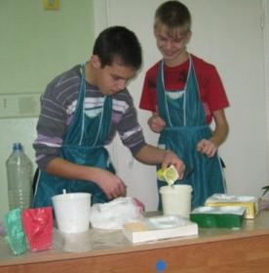
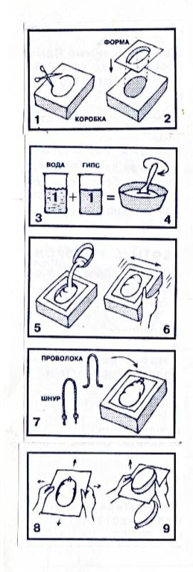
Этапы работы: Заливка * Рекомендации
1-2. Установим форму в горизонтальном положении.
3-4. Приготовим гипсовый раствор. Для этого в приготовленную емкость наливаем 1 часть воды и 1 часть гипса. Тщательно перемешиваем раствор ложкой.
5-6. Аккуратно заливаем раствор в форму. Осторожно
потрясем форму около 1 минуты, чтобы раствор
попал во все выпуклости.
7. Приготовим петельку, если хотим повесить работу
на стену. Концы петельки нужно погрузить в еще жидкий гипс на глубину 5 мм.
8-9. Через час вынимаем отливку из формы.
Для этого нужно слегка растянуть форму и снять ее с отливки. Если все сделано правильно, отливка должна получиться гладкой и прочной.

Slide 6
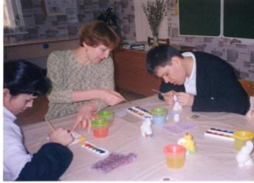
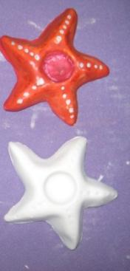
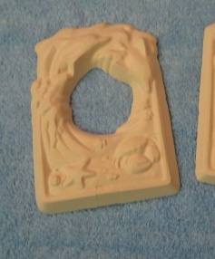
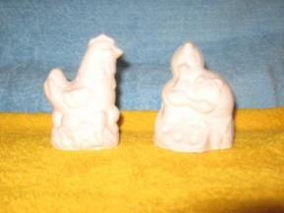
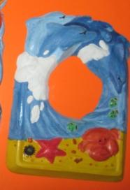
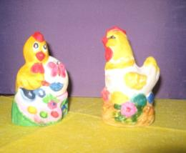
Этапы работы: Раскраска
Самый интересный этап работы –раскрашивание.
К раскрашиванию можно приступить на следующий день
после заливки, когда заготовки полностью высохнут.
Для раскрашивания используем акварельные
медовые краски, специальные блестки для
Образцы работ до и после рисования. Завершающий этап – покрытие
раскрашивания. работы любым лаком ( для волос, ногтей,
мебельный).

Slide 7
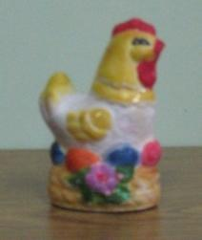
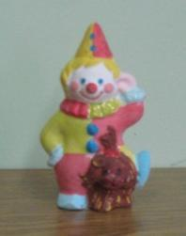
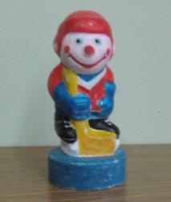
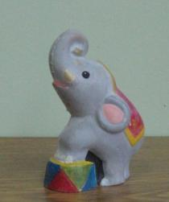
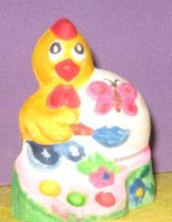
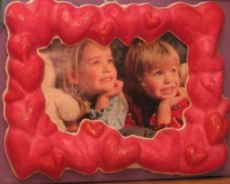
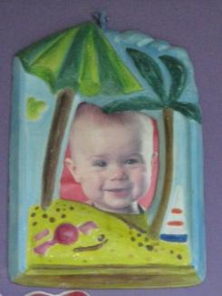
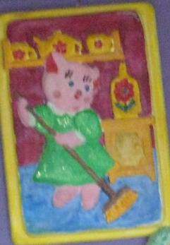
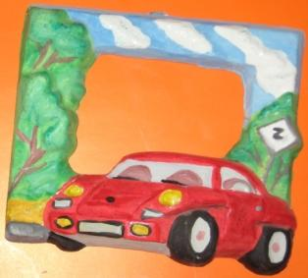
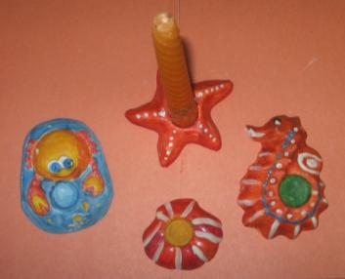
Виды гипсовых изделий
Статуэтки – это объемные фигуры
Барельефы – это фигуры объемные с лицевой стороны,
а с обратной плоские (картины, фоторамки, подсвечники)

Slide 8
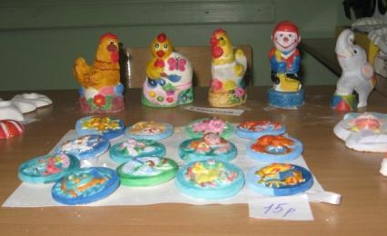
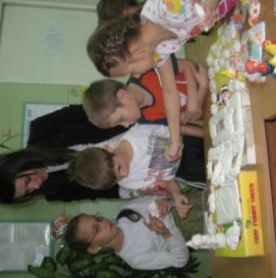
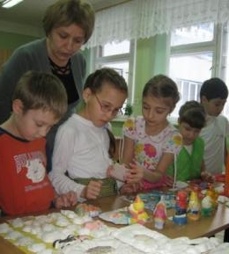
Далее…
Постепенно наша мастерская развивалась. Ученики смогли выбрать занятие по желанию и возможностям. В классе появились свои специалисты: формовщики гипсовых изделий, художники – оформители, мойщики форм, приемщик заказов, продавцы.
Первые работы были подарены родителям, друзьям. Затем стали поступать заказы от работников школы. На первые заработанные средства мы закупили новые формы, сырье. На общешкольных ярмарках детских работ наши изделия всегда пользуются большим спросом.

Slide 9
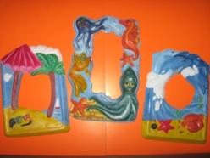
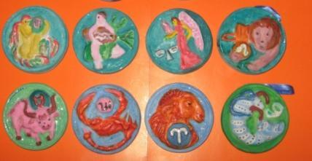
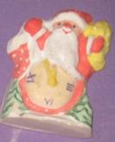
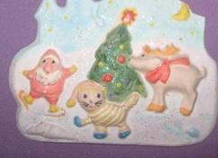
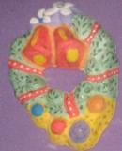
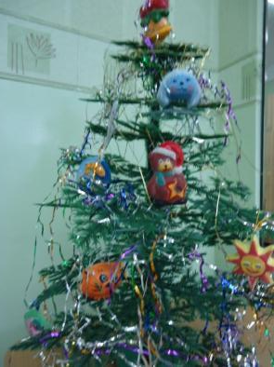
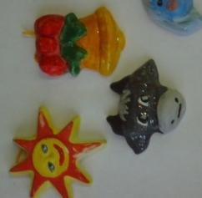
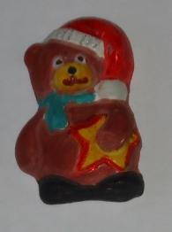
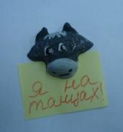
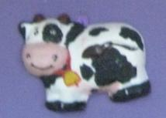
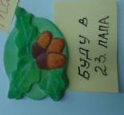
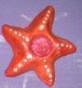
Тематика изделий
Со временем расширился ассортимент изделий, что позволило распределение его по тематике: «Новый год», «Морская», «Лето», «Цирк», «Животные», «Пасха» и другие.
Морская тема
Новый год
Знаки зодиака
Небольшие по размеру фигурки могут быть использованы как в качестве магнитов на холодильник , так и новогодних украшений
на елку ( если к ним при заливке закрепить ленточку).

Slide 10
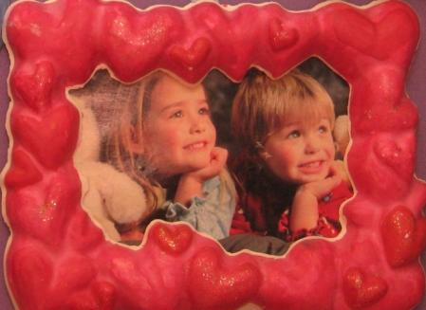
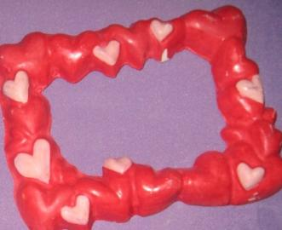
Уважаемые коллеги,
спасибо за внимание!
Творческих Вам успехов и вдохновения!

